Slide 1
Specializovaný finanční úřad
Seminář IFA
PwC Česká Republika s.r.o.
11.12.2012

Slide 2
Vznik SFÚ
Zákon č. 531/1990 Sb., o územních finančních orgánech
§ 9a ve znění novel
Účinnost od 1. 1. 2012
X
Souvislost se zákonem o finanční správě (tzv. 14+1)
Účinnost byla odložena na 1.1.2013

Slide 3
Působnost a agenda SFÚ v roce 2012
Místní působnost – celá ČR
Věcná působnost – totožná jako u FÚ v sídlech krajských měst
Jen u vybraných subjektů
Kdo je vybraným subjektem - § 9a zákona o ÚFO
Včetně loterijního odvodu a státního dozoru u vybraných subjektů
S výjimkou daní, u nichž může být současně místně příslušných více FÚ (např. daň z nemovitostí)
Netýká se správy tzv. plátcových pokladen - samostatná „procesní subjektivita“
Odvolacím orgánem ve smyslu daňového řádu je FŘ pro hlavní město

Slide 4
Vybrané daňové subjekty
od 1.1.2012 do 30.11.2012
Průběh změny místní příslušnosti a periody „náběhu SFÚ“
Pravidla daňového řádu – obecná ZMP X delegace – dtto dle ZFS
Registrace u SFÚ a uložení spisu
Nutné úkony SFÚ v r. 2012 plynoucí z „hluchých míst“ ve spisech DS (zejm. plné moci i další registrační údaje a úkony ve fázi placení) a delimitace pracovníků na SFÚ

Slide 7
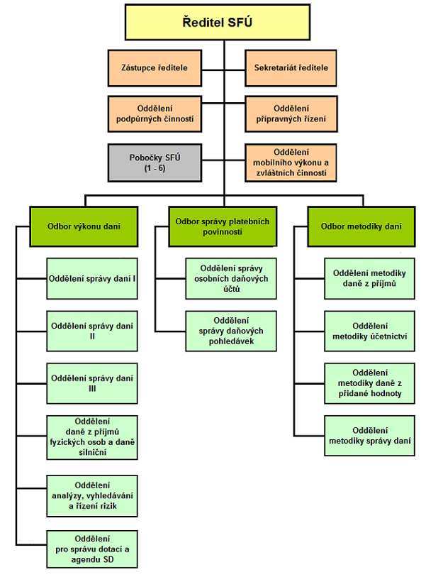
Organizační schéma SFÚ
k 1.12.2012

Slide 8
Organizační uspořádání SFÚ
model organizace dle systematiky DŘ (přípravné X nalézací X o placení)
značné zjednodušení přenosu informací a tím omezení rizika jejich ztráty či nepředání
orientace na hmotně právní specializaci i v rámci specializace procesní (nalézací řízení X o placení). Rutinní správa daňových záležitostí subjektů přesunuta více do útvaru správy plateb
odlišná organizace daňových útvarů
přehlednější a komplexnější správa, vyšší míra znalosti a povědomí o subjektu, jednotná správa platebních povinností (ODÚ) u jednoho subjektu
rychlejší a efektivnější možnost vedení příslušného řízení bez nutnosti zdržující komunikace a výměny informací mezi útvary, současně lze ze stejného důvodu operativněji reagovat na neplnění povinností či nezákonné jednání ze strany subjektu
vyšší míra znalostí provázanosti údajů v DAP s ekonomickou činností subjektu

Slide 9
Organizační struktura a priority SFÚ
Celostátní působnost – jednotná spisová služba všech pracovišť po ČR
Otevřená komunikace s daňovými subjekty i neformální, zejména v rovině zjišťovací
Důraz na elektronickou komunikaci a správu
Jednotná interpretace a aplikace daňových zákonů, zobjektivnění řízení o opravných prostředcích na 1.stupni – odbor metodiky SFÚ
Segmentace poplatníků v různých rovinách (sektory,komodity, rizika apod.) – zejména v rovině nalézací a vymáhání nedoplatků
Dobrovolné plnění povinností, součinnost SFÚ x kontrolně dozorová činnost SFÚ
Správa holdingů a skupin, jejichž členové působí v různých sektorech

Slide 10
Principy přístupu ke správě daní VDS
Užití diferencovaného přístupu
Umožnění a součinnost ze strany SFÚ při dobrovolném plnění daňových povinností
Metodicko-konzultační činnost
Součinnost GFŘ při řešení metodických dotazů
Metodické dotazy X závazná posouzení
Rámec zákona, metodických pokynů a informací GFŘ, KV KDP

Slide 11
Principy přístupu ke správě daní VDS
Užití diferencovaného přístupu – dohled nad daňovým chováním subjektu s vyšším podílem interní kontroly nebo nutnost provedení „klasické“ daňové kontroly
Forma a intenzita daňové kontroly je určena kvalitní interní kontrolou, případně získáním informací z externích zdrojů ještě před zahájením kontroly
Pro účely interní kontroly budou využívána statistická data o obvyklých výstupech daného sektoru – pro eliminaci neefektivních kontrolních aktivit

Slide 12
Nástroje a informační zdroje k rozlišení míry rizika v ekonomickém chování DS
Rozvaha, výsledovka, výroční zpráva a další informace poskytnuté DS
Monitoring tisku, média, veřejně dostupné informace
Informace od bank (FAÚ)
Informace z mezinárodní výměny informací
Oznámení třetích osob
Další podněty z úrovně jiných útvarů daňové správy, státních orgánů i dalších osob
Některé nástroje ve fázi pilotního projektu daňové správy

Slide 13
Systém analýzy rizik – základ segmentace DS dle úrovně míry rizika
Obecné informace - identifikátory
Ekonomický profil velkého podniku a jeho oblasti podnikání, sektorové, odvětvové informace
Daňový profil velkého podniku
Analýza daňové povinnosti ve vztahu k účetním datům a výsledkům finanční analýzy
Hlavní identifikované riziko a individuálně přidělený stupeň rizika

Slide 14
Analýza rizik a finanční analýza
Jedna z komponent hodnocení subjektů
Ustálená procedura v rámci FA
Získání dat pro analýzu a jejich úprava
Konstrukce ukazatelů a jejich výpočet
Interpretace výsledků, vypovídací hodnota
Srovnávací výkazy
Horizontální analýza
Vertikální analýza
Zkoumání, porovnávání a vyhodnocování vlivu nadnárodních struktur na ekonomické chování tuzemských firem a případné dopady do jejich ZD
Projekt spolupráce VŠE při tvorbě obecných pravidel

Slide 15
Analýza rizik – další nástroje
Analyticko-vyhledávací a monitorovací rešeršní systém
Využití moderních analytických nástrojů pro podporu provádění daňové kontroly
Tovek server – vytěžování a zpracování rozličných zdrojů dat, včetně internetu
Kontrolně analytický SW Idea
Ve fázi analýz nástrojem syntézy
Základní cíl analýz – selekce DS dle míry rizika s výstupem do priorit využití kontrolních kapacit SFÚ

Slide 16
Interní data z účetních výkazů a dalších dokumentů
Externí data, srovnávací oborové analýzy
Poznatkové databáze
Rizikový profil subjektu

Slide 17
Informace o provedených kontrolách a dalších šetřeních u DS
Informace od příslušného pracovníka správce daně vč. územního pracoviště - podněty
Provedená analýza dle rizikového profilu DS
Plán kontrol

Slide 18
Daňová kontrola
Výstupy analýz x daňová kontrola
Zaměření kontrol cíleně dle analýzami identifikovaných oblastí a směrů
Kontrola nastavení vnitřních systémů firem
Interní kontrola x daňová kontrola dle DŘ
Priorita e-auditních technik
Kontrolní akce a šetření se speciálním účelem (např. PHM, nová ustanovení zákona o vnitrostátním reverse charge)

Slide 19
Zhodnocení správy VDS v roce 2012
Skutečnosti mající vliv na časovou a odbornou náročnost – VDS – delší „daňová historie“ ale značná chybovost podání – náročnost na komunikaci s DS (DAP, souhrnná hlášení, hlášení k RCH)
Nutnost telefonické a mailové komunikace u cca 40% podání
K 66% řádným DAP DPH jsou podávána DODAP
Úroveň elektronizace podání – v listinné podobě je podáváno 71% DAP DPPO a 27% DAP DPH
Žádosti o vydání rozhodnutí o závazném posouzení – v řešení SFÚ 16 žádostí
Žádosti o stanovení záloh jinak – v řešení SFÚ je aktuálně 178 žádostí, nedostatečné podklady, zaznamenány případy snahy využití tohoto institutu jako výhodný prostředek k financování činnosti DS
Časová náročnost správy VDS – činnost SFÚ je vnímána tak, že tento bude poskytovat stálý informační servis, který VDS také vyžadují

Slide 20
Zákon o Finanční správě a SFÚ (456/2011 Sb., ve znění pozdějších předpisů)
Rozšíření množiny VDS – bez ohledu na obrat
Investiční společnosti vč. jejich podílových fondů
Investiční fondy
Penzijní společnosti a jejich fondy
Spořitelní a úvěrní družstva
Loterijní společnosti – jen pro účely státního dozoru
Cca 340 „nových“ DS – z toho cca 240 subjekty finančního sektoru
Zvláštní ustanovení o příslušnosti soudů ve správním soudnictví ve vztahu k SFÚ – místní příslušnost krajského soudu v jehož obvodu má navrhovatel bydliště nebo sídlo

Slide 21
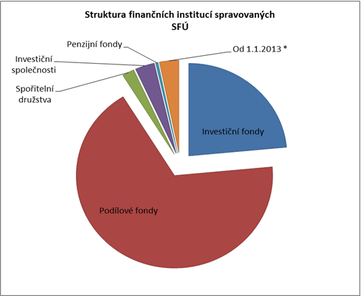

Slide 22
Zákon o Finanční správě a SFÚ (456/2011 Sb., ve znění pozdějších předpisů)
Nové agendy
Státní dozor – delimitace, změny
Cenová kontrola – delimitace, změny
Centrální registr smluv penzijního spoření
Správa 2.pilíře důchodového systému („opt-out“) týká se i ostatních útvarů daňové správy

Slide 23
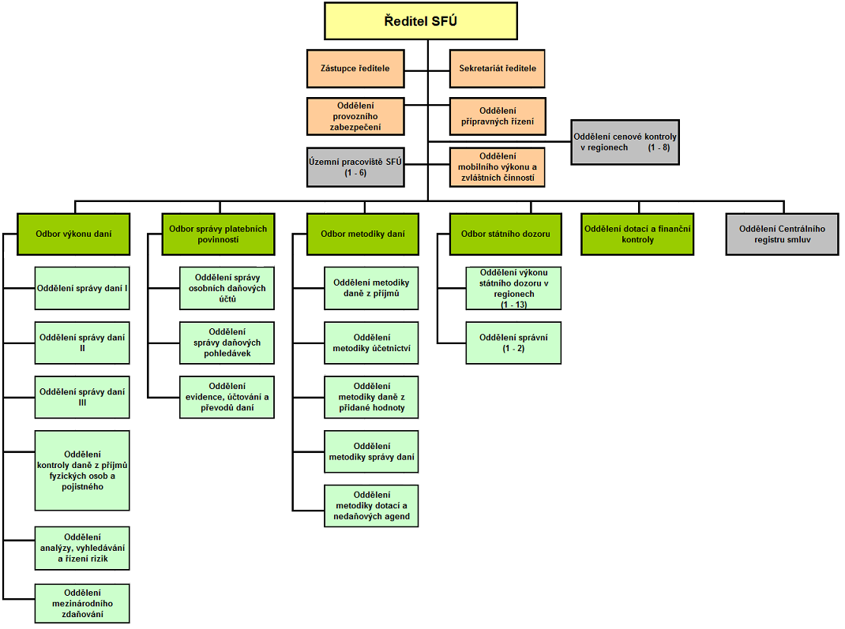
Organizační schéma SFÚ
k 1.1.2013

